Slide 1


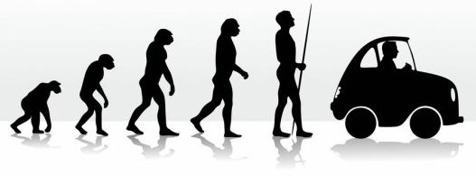
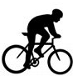
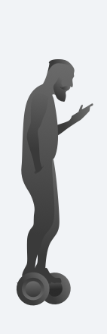
Группа: ГОРОДСКАЯ МОБИЛЬНОСТЬ
Набор решений, при применении которого время перемещения из точки А в точку Б в утренний или вечерний час пик будет короче. Город Тюмень
Выполнили:
Мальцева Е.В.
Девятов Д.В.
Тимошенко В.И.
Ротбергер В.Д

Slide 2
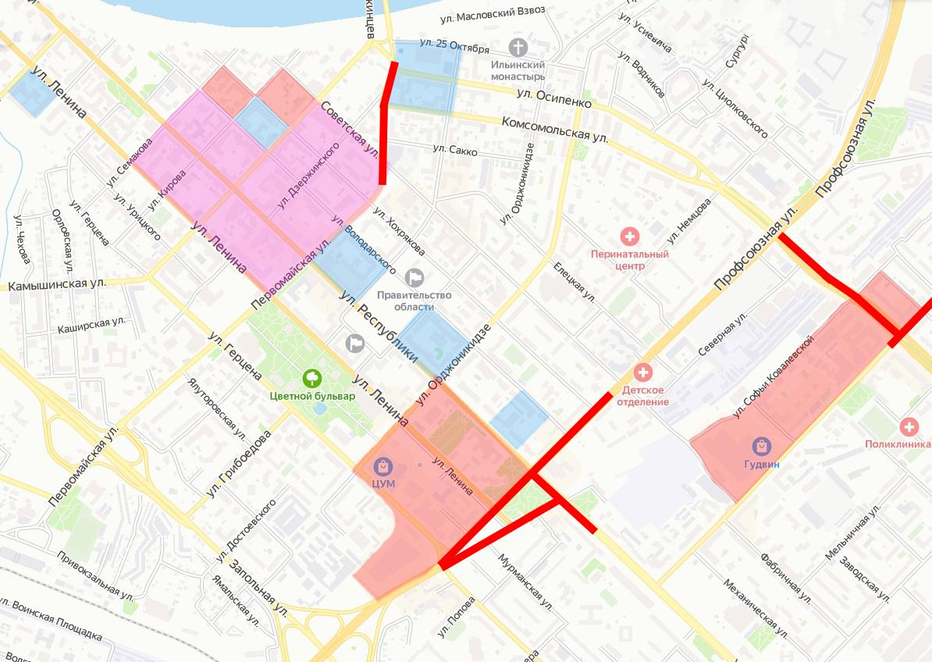
Ситуация в городе Тюмень
Пробки
Расположение офисов и магазинов
Расположение кафе и ресторанов
Расположение учебных заведений

Slide 3
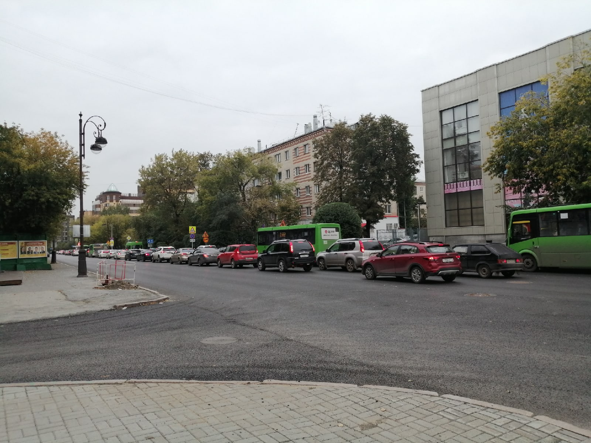
Улица Первомайская - пример проблемного участка
Обоснование выбора:
- Центральная часть города
- На улице большая загруженность транспортного
потока
- Предоставленных участков под остановку общественного транспорта недостаточно
- Пешеходные дорожки на протяжении улицы постоянно меняются от широких до узких
- Большое количество парковок для автотранспорта
- Большой поток транспорта со стороны заречных микрорайонов

Slide 4
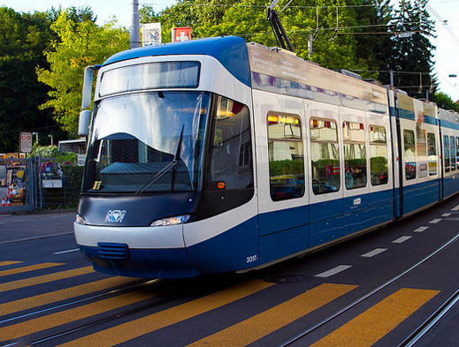
Примеры решений проблем общественного транспорта
Цюрих
- Движение машин запрещено во многих кварталах вокруг Лёвенплатц. На улицах, где запрета нет, установлены серьезные ограничения скорости
- На всех автострадах для автобусов и троллейбусов выделены полосы, которые помогают избежать пробок
- За последние пять лет количество пассажиров общественного транспорта выросло на 22%

Slide 5
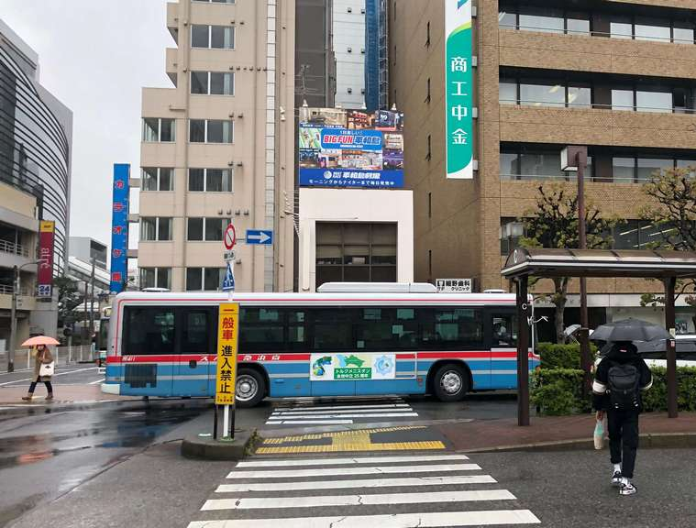
Примеры решений проблем общественного транспорта
Токио
- В городе устанавливают экраны с пропагандой общественного транспорта
- При подъезде автобуса светофор автоматически переключается на зеленый свет. У всех автобусов есть GPS — диспетчеры следят за тем, чтобы они прибывали по расписанию
- С основных магистралей исчезло 80% неправильно припаркованных машин, а длина пробок сократилась на 40%

Slide 6


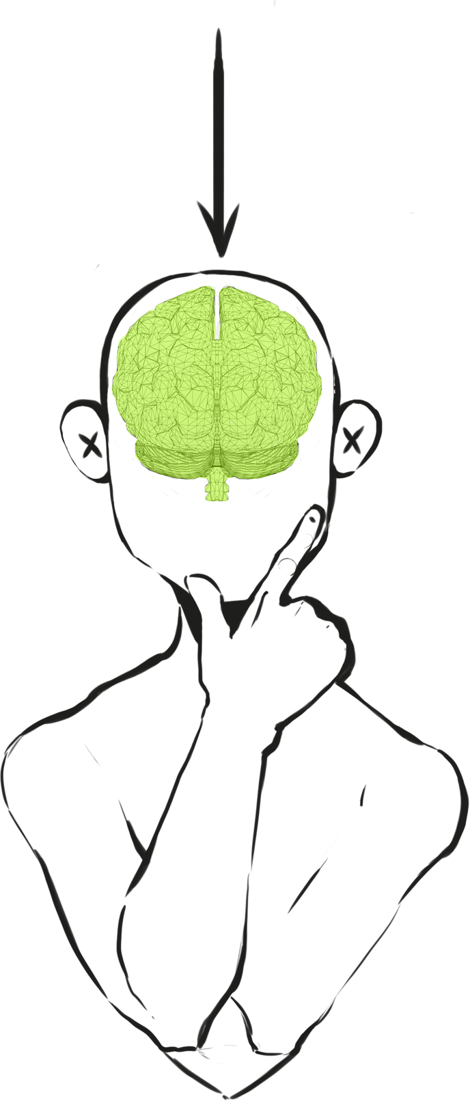
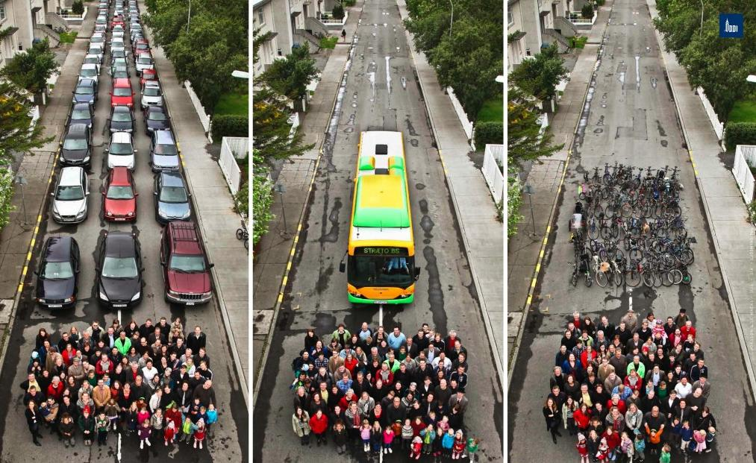
Альтернатива автомобилю
В представлении многих людей на данный момент автомобиль является наиболее удобным средством передвижения, но несмотря на все его преимущества, большой поток индивидуальных транспортных средств может стать причиной снижения городской мобильности.
Меры по изменению сознания людей
- Уменьшение
парковочных мест и полос движения транспорта
- Велополитен
как один из безопасных способов перемещения
- Создание связанной
сети велодорожек и велопарковок

Slide 7
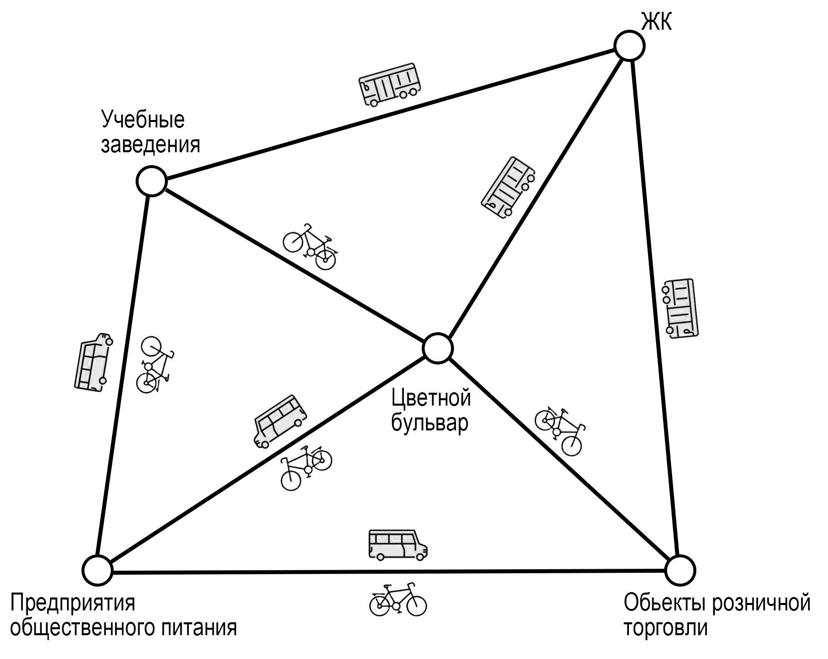
Варианты решения проблемы городской мобильности
- Организация многоуровневых дорог
- Отказ от использования автомобилей в пользу общественного транспорта
- Равномерное размещение офисов в черте города
- Выделение дорожных полос для общественного транспорта
- Формирование системы велоинфраструктуры
- Создание подземного паркинга

Slide 8
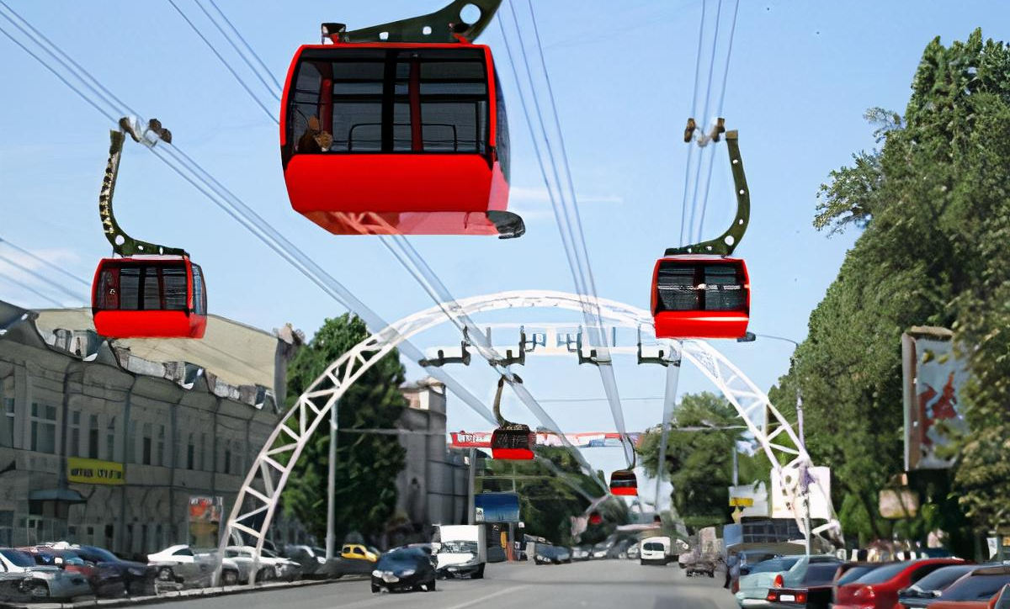
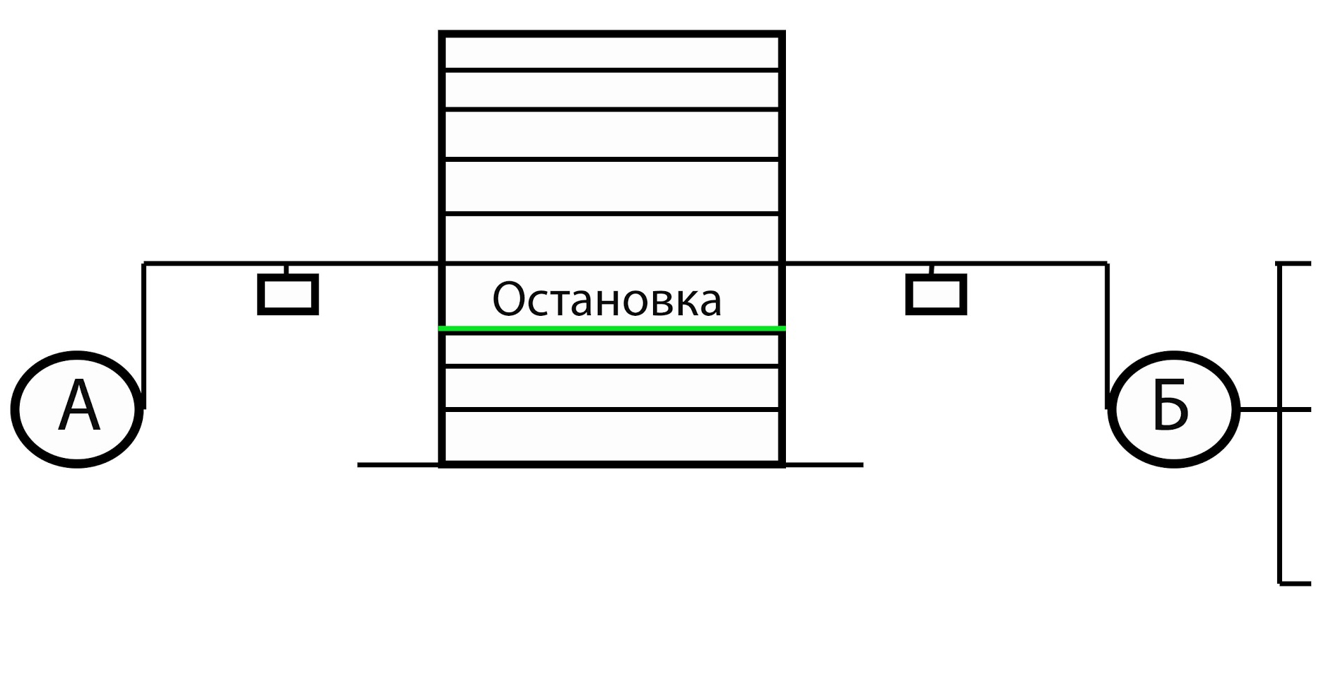
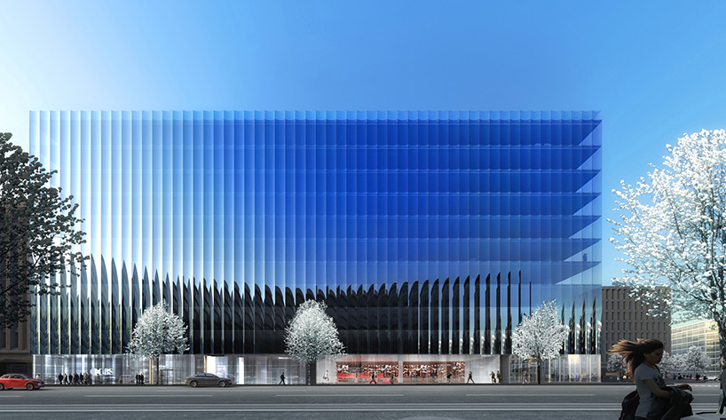

Принцип канатного метро
Бизнес центр
Общественный транспорт
Остановка
Велосипед
Самокат

Slide 9
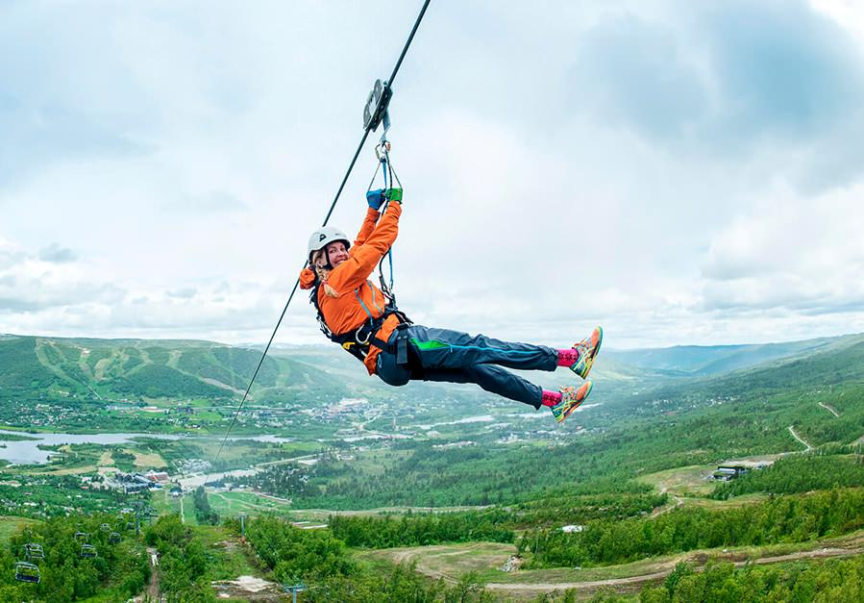
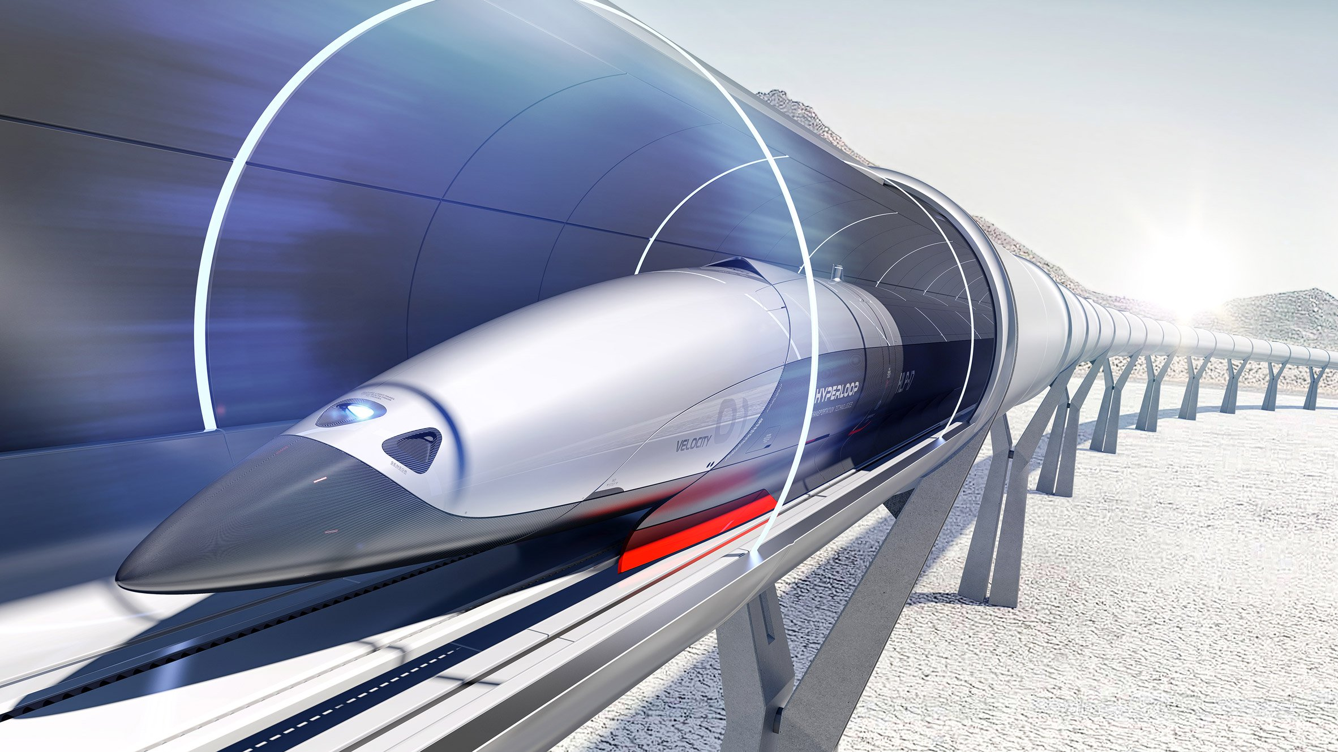
Передвижение без границ
Зиплайн в городе. Взглянуть на дорожную ситуацию свысока. Так же зарядиться мощными эмоциональными ощущениями на день
Гиперлуп. Быстрое перемещение из различных точек города, отличный выбор для тех, кто часто опаздывает.

Slide 10
Вывод
Для совершенствования городской мобильности необходимо:
Не бояться перемен, принимать во внимание как можно больше новых и обоснованных идей
Внедрять инновации, которые сократят время нахождения в пути. И организуют тесную связь с общей архитектурой города
Проводить тщательный анализ ситуации (краш тесты, моделирование)
Внедрять экологически безопасные решения
Организовывать мероприятия, затрагивающие проблемы городской мобильности
Проводить качественное обслуживание общественного транспорта и дорог
Мотивировать население для перехода на немоторизированный транспорт

